Slide 1
Struktura i parametry systemu elektroenergetycznego
Plans Sp. z o.o.
email:plans@plans.com.pl
tel. 603 590 726
dr inż. Zbigniew Zdun
† dr inż. Krzysztof Księżyk
mgr inż. Tomasz Zdun
Notes:
Strona tytułowa

Slide 2
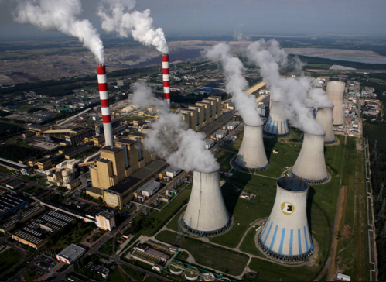
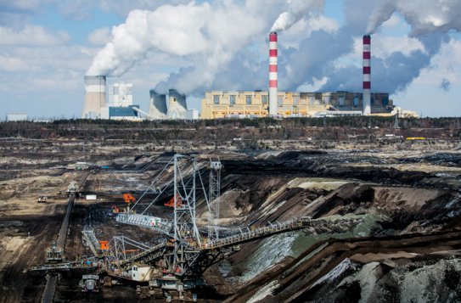
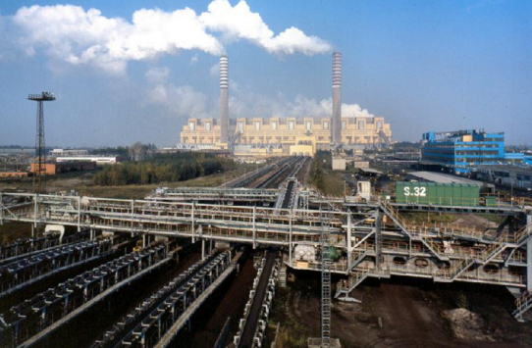
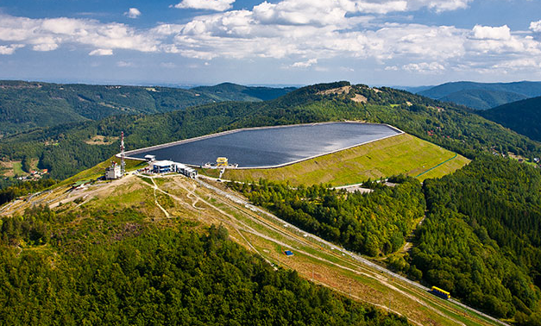
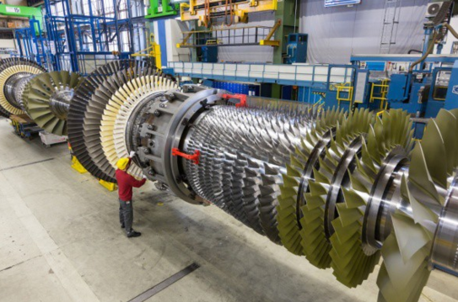
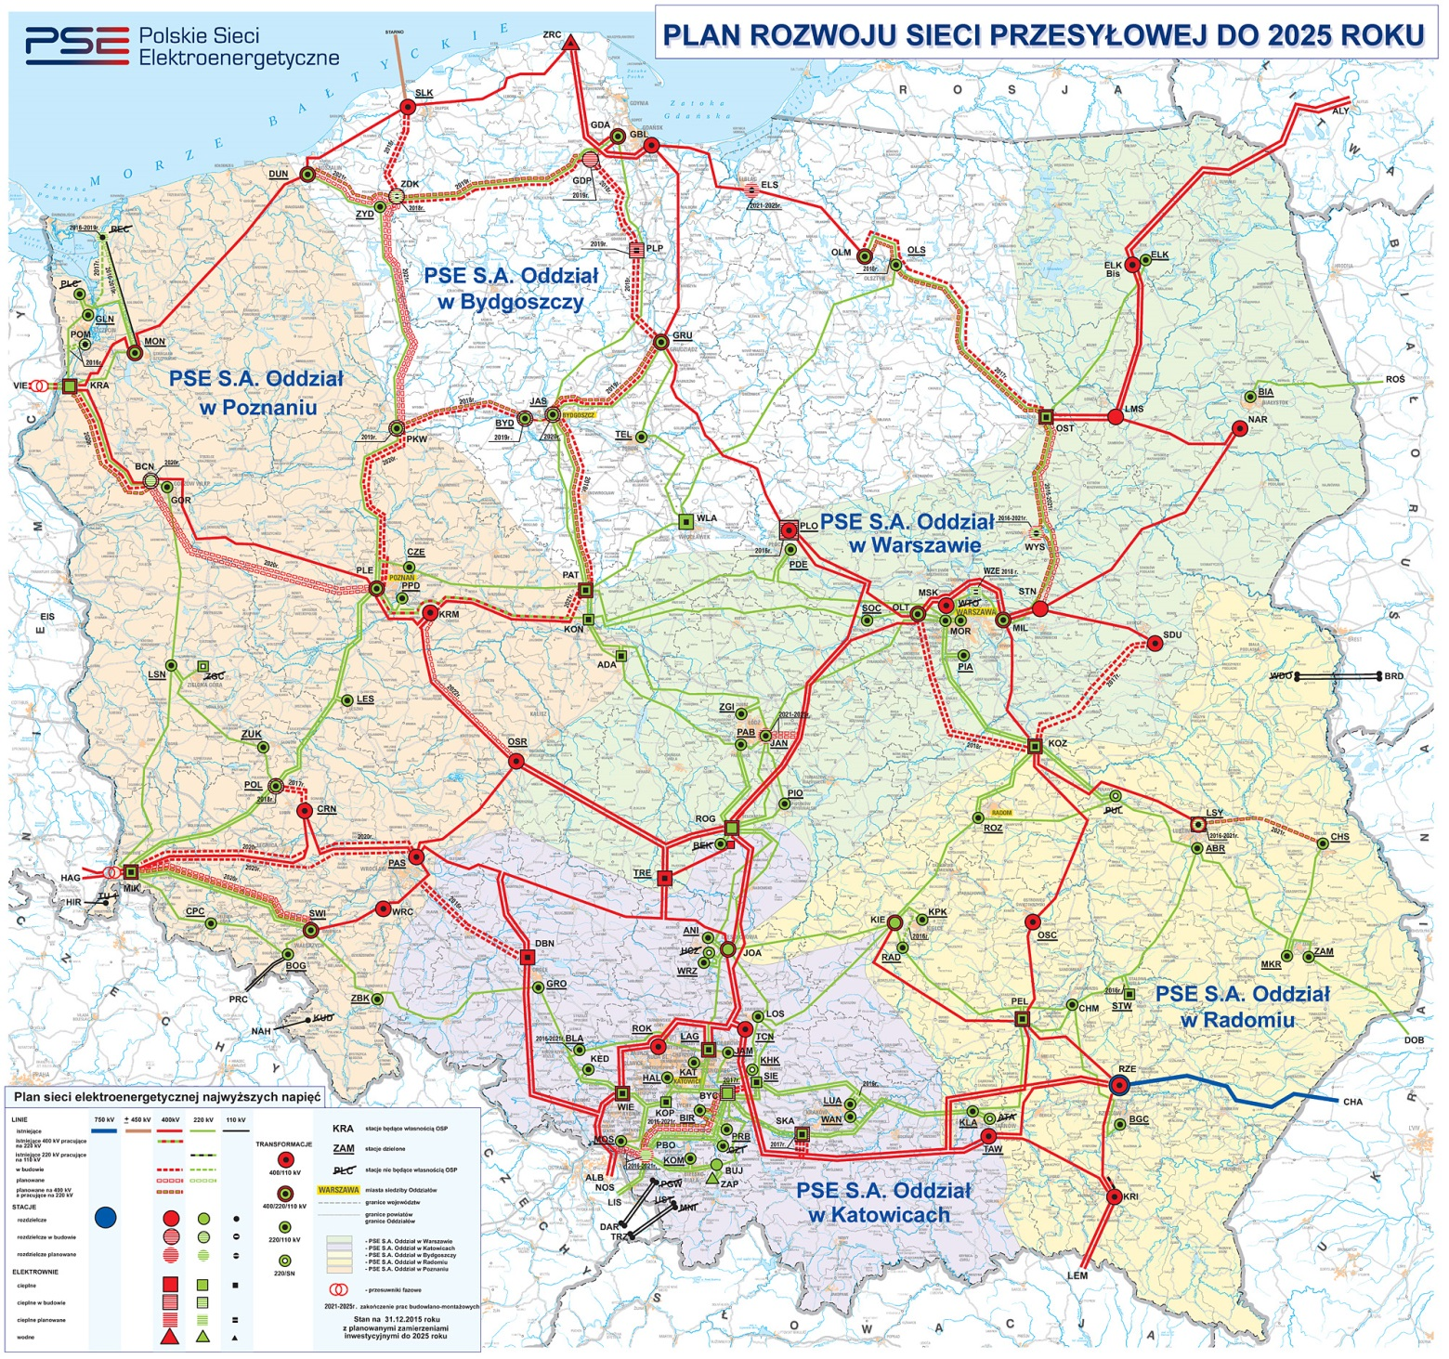
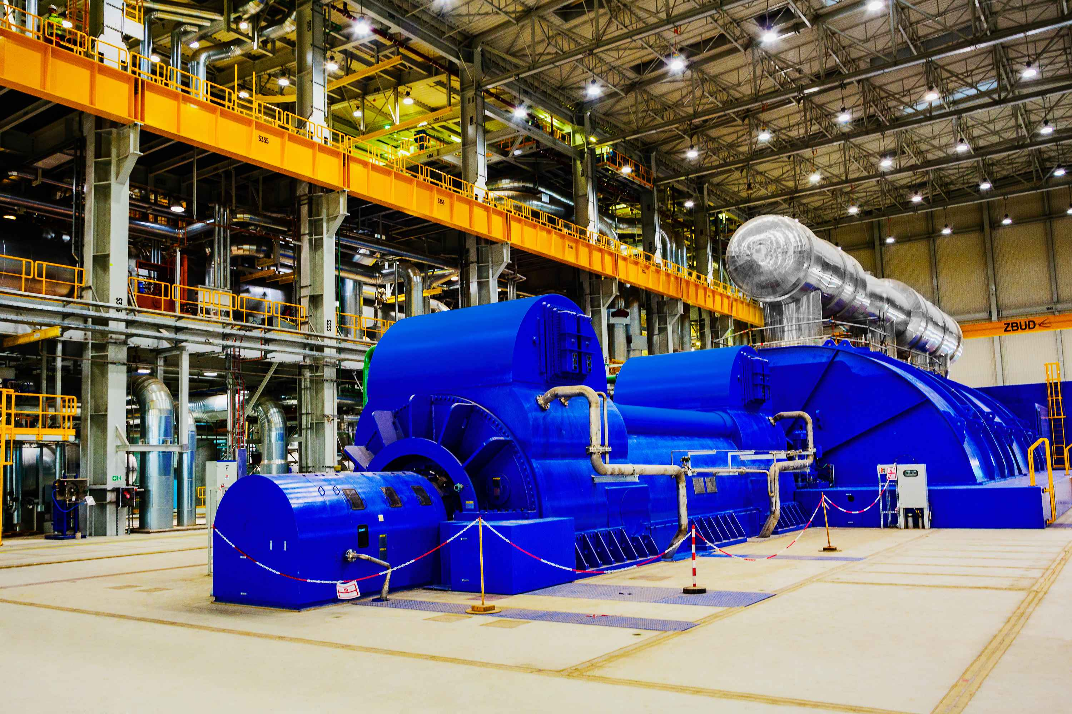
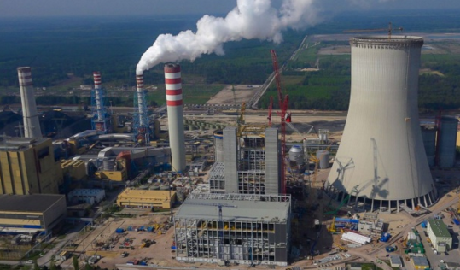
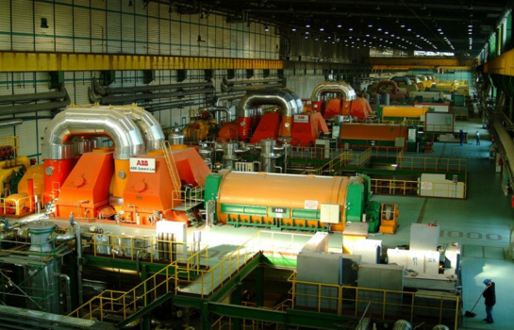
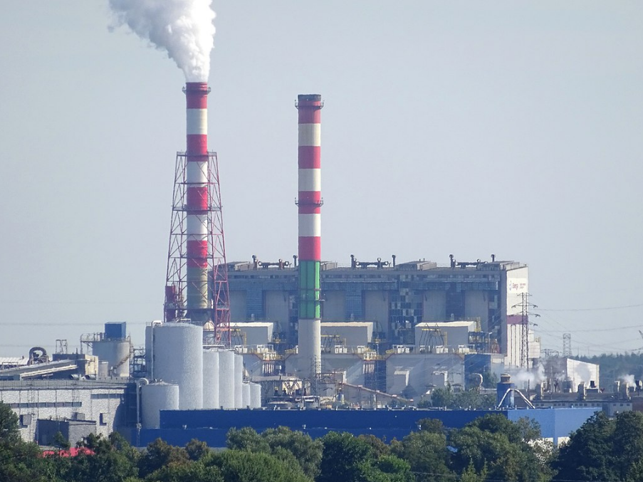
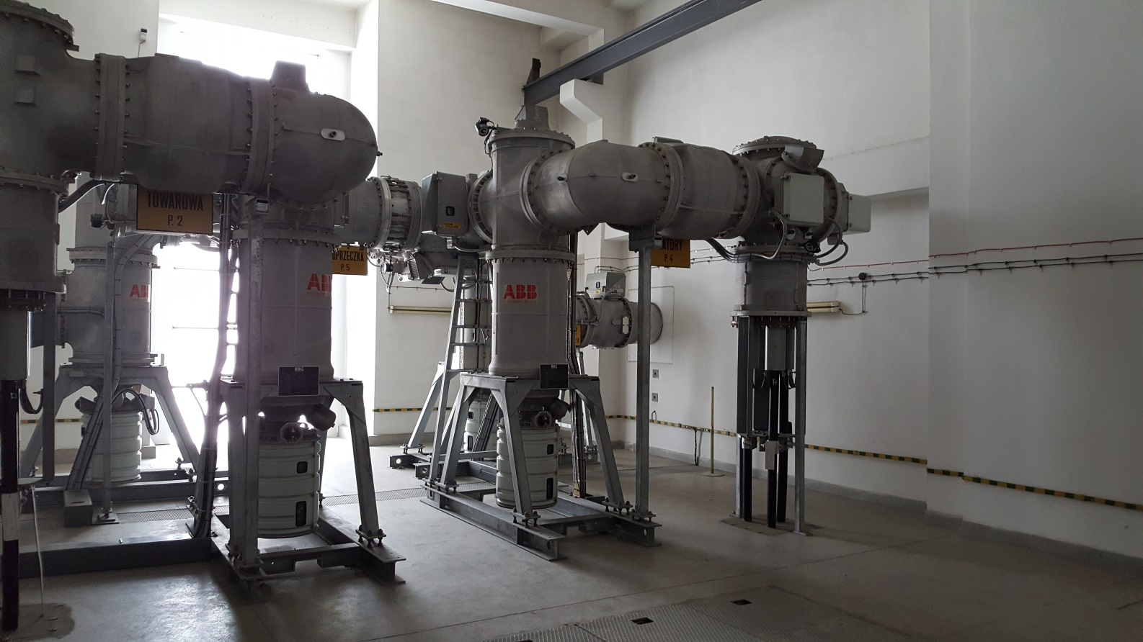
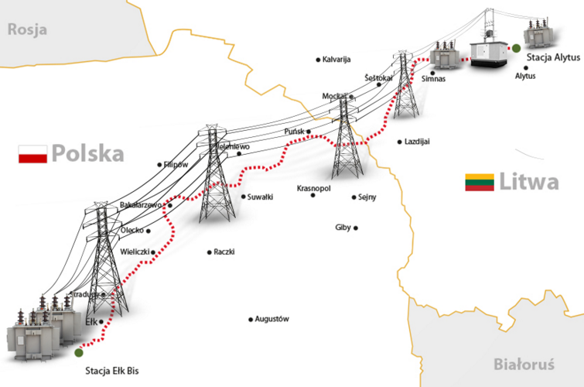
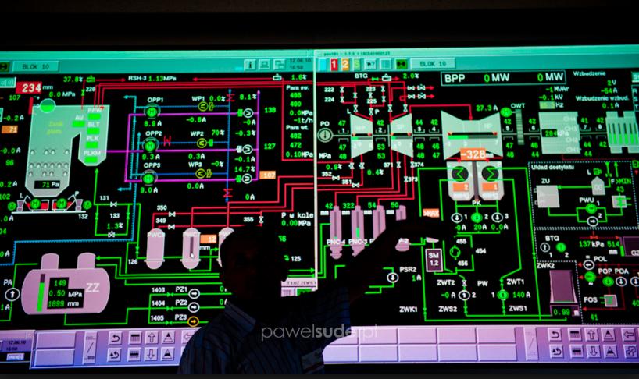
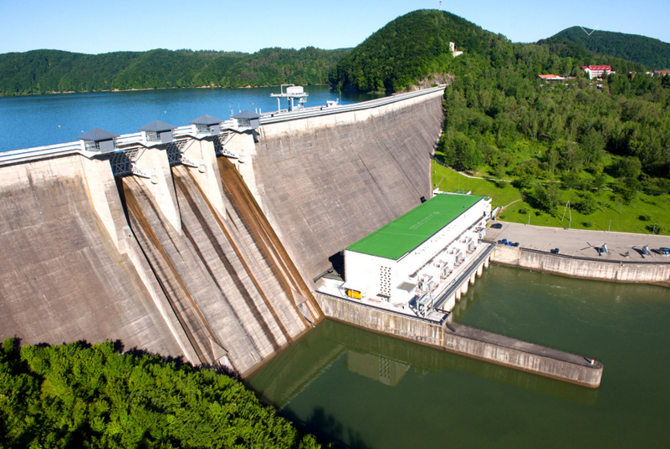
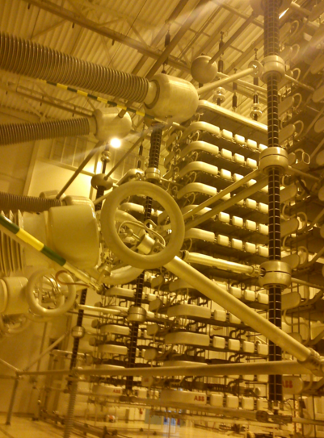
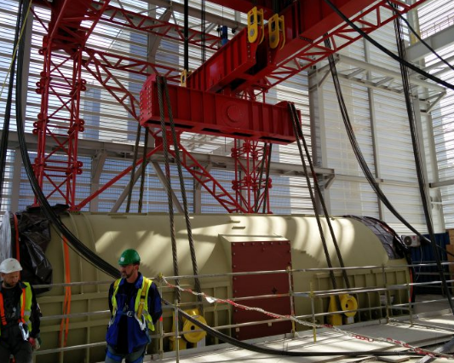
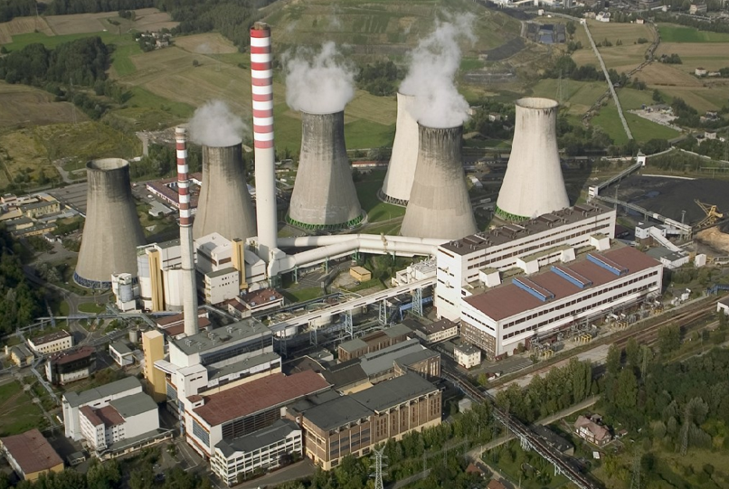
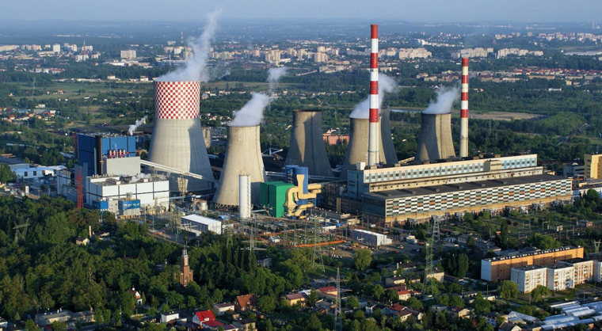
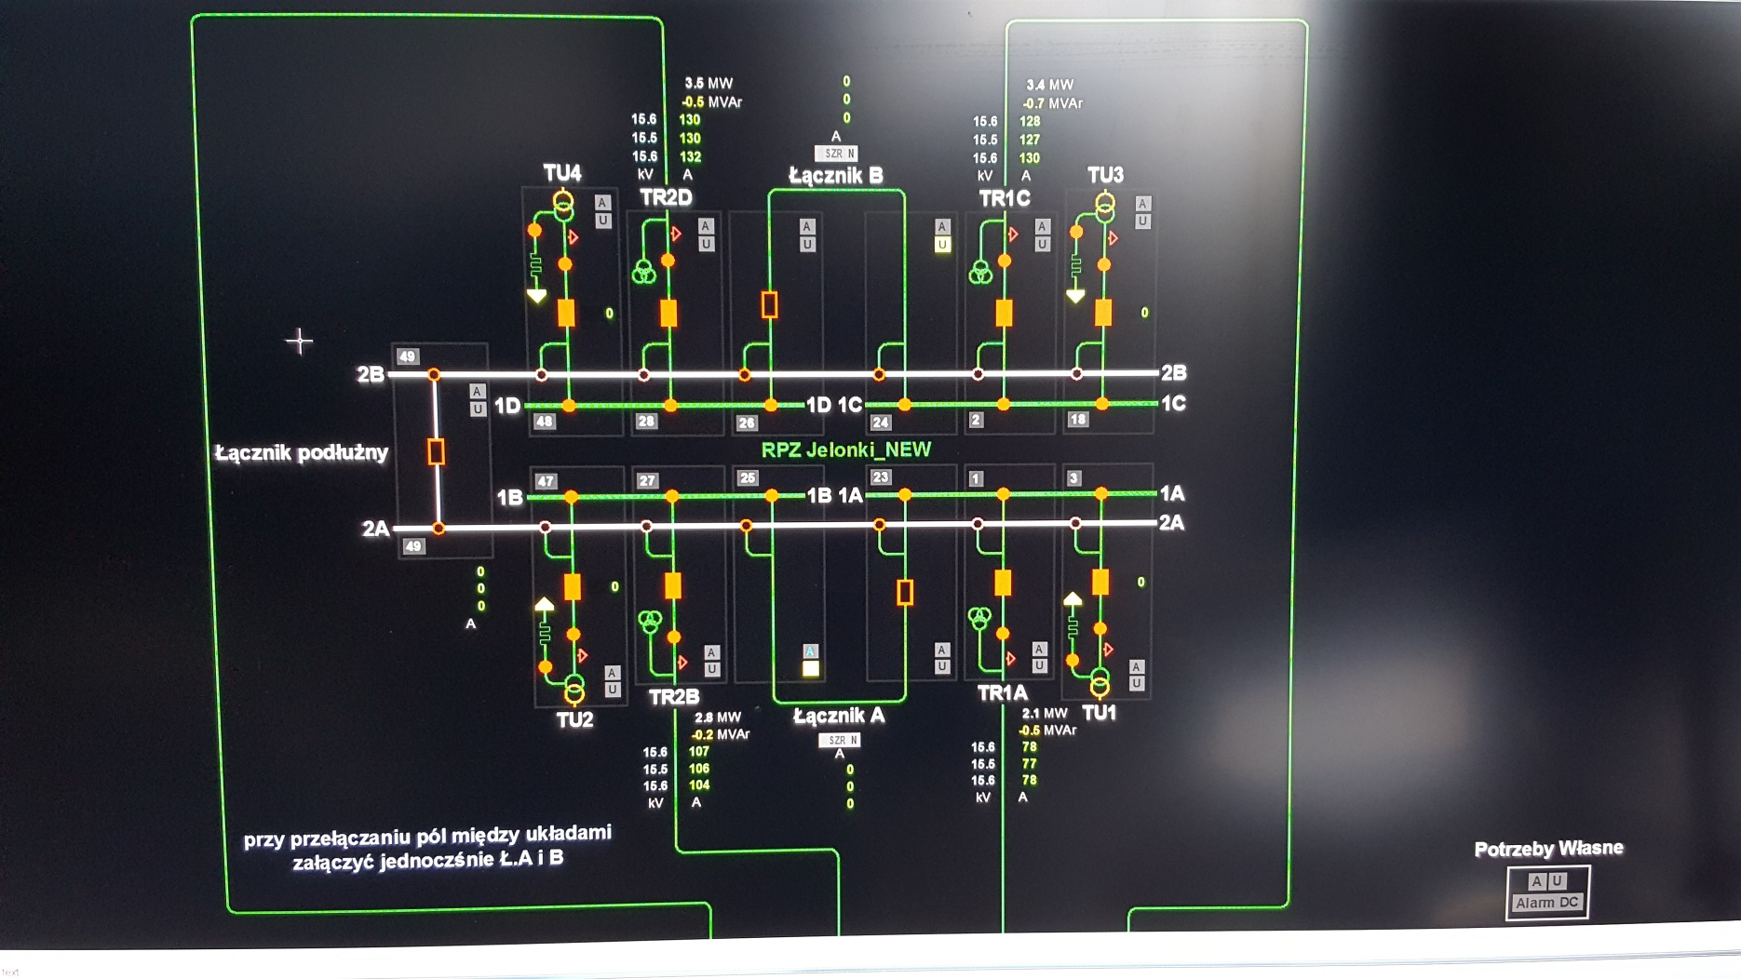
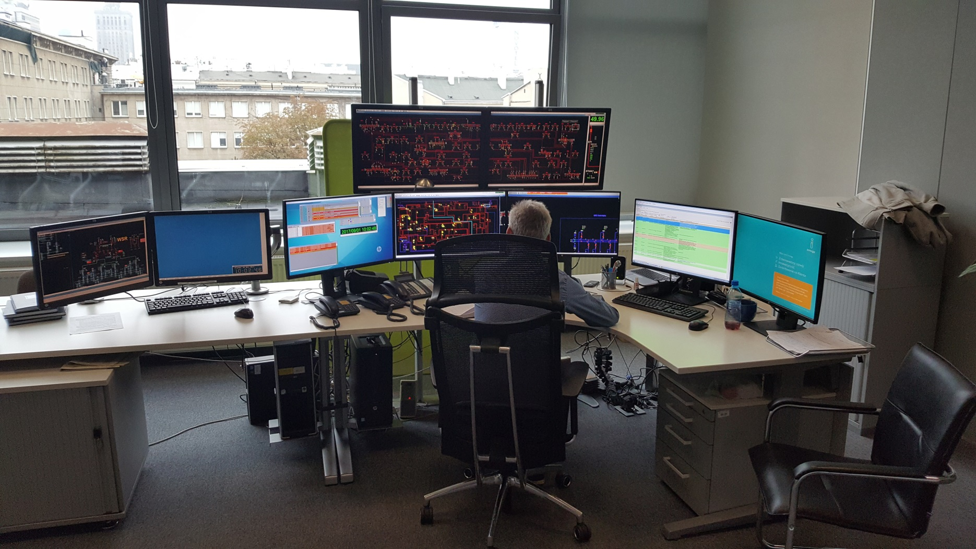
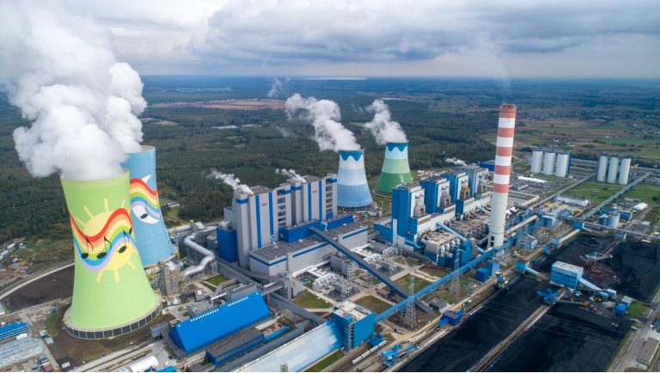
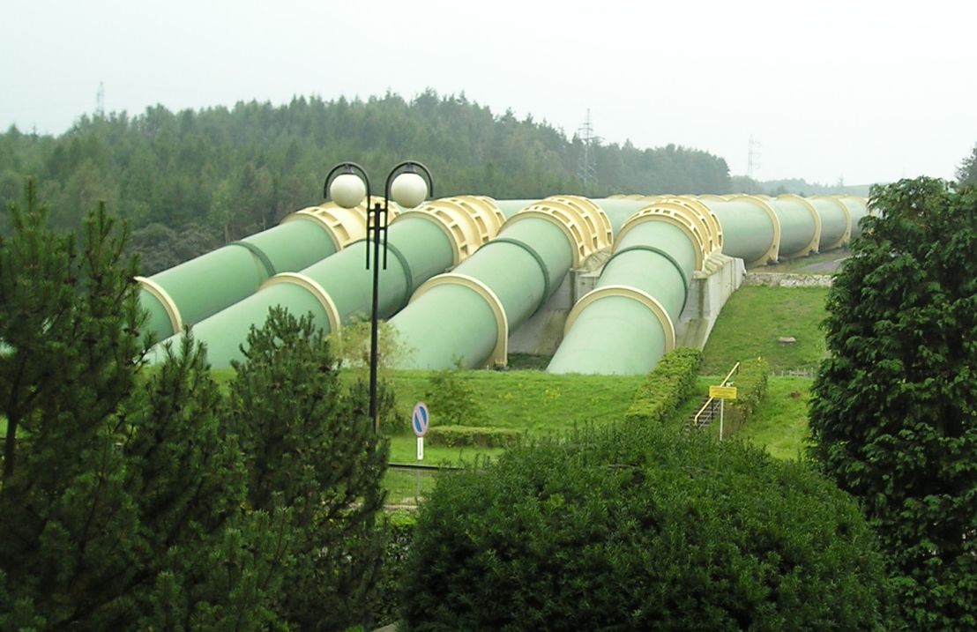
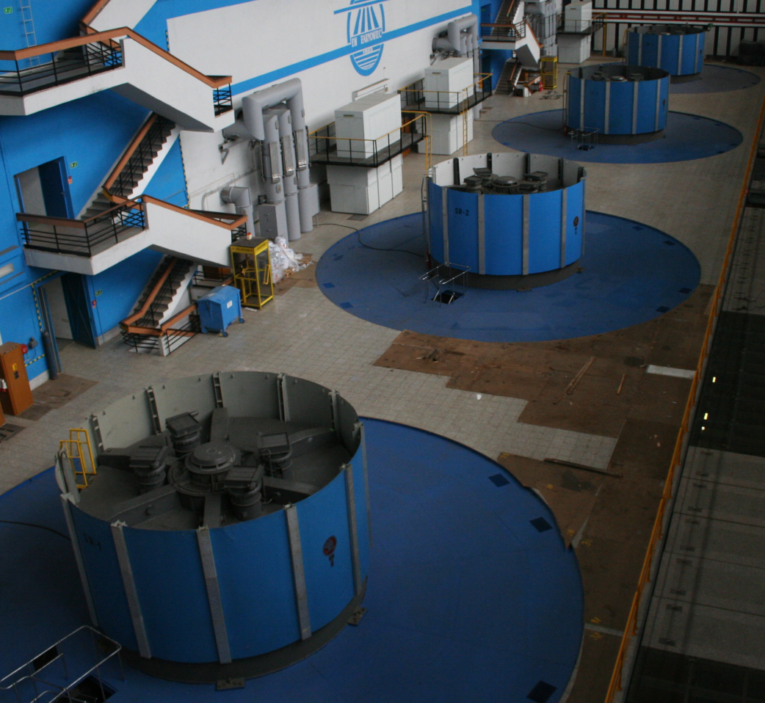
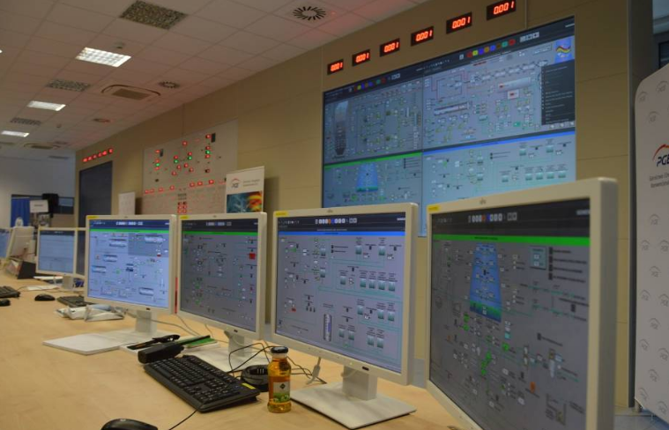
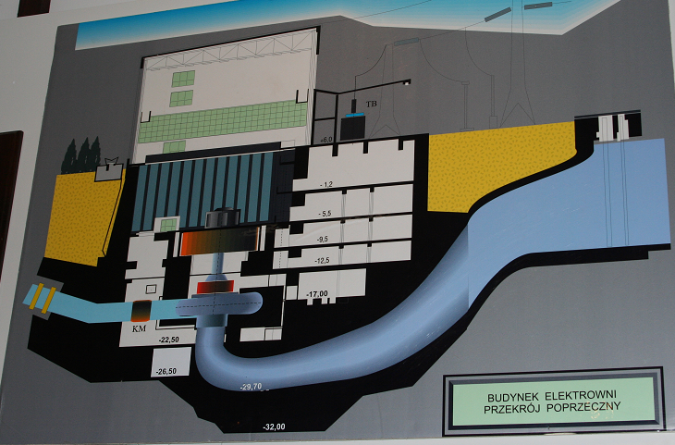
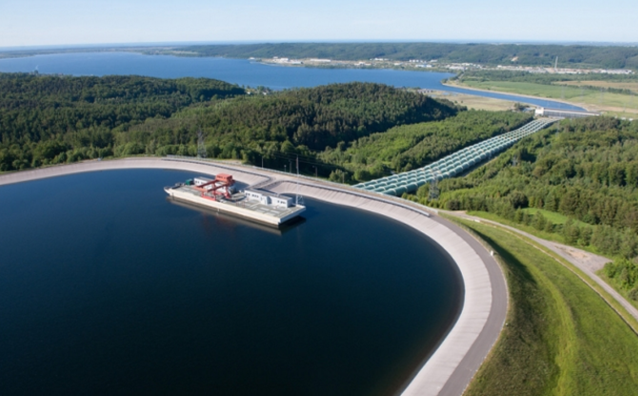
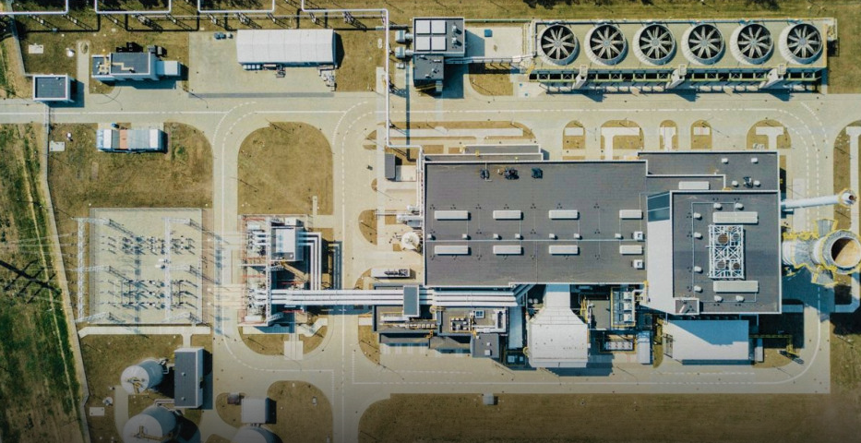
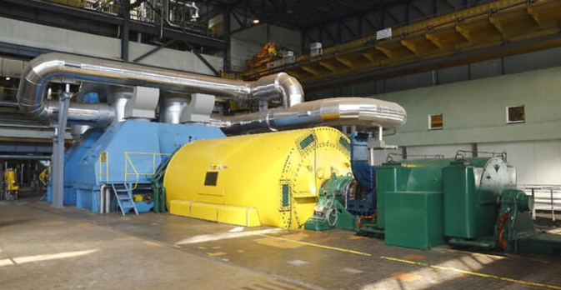
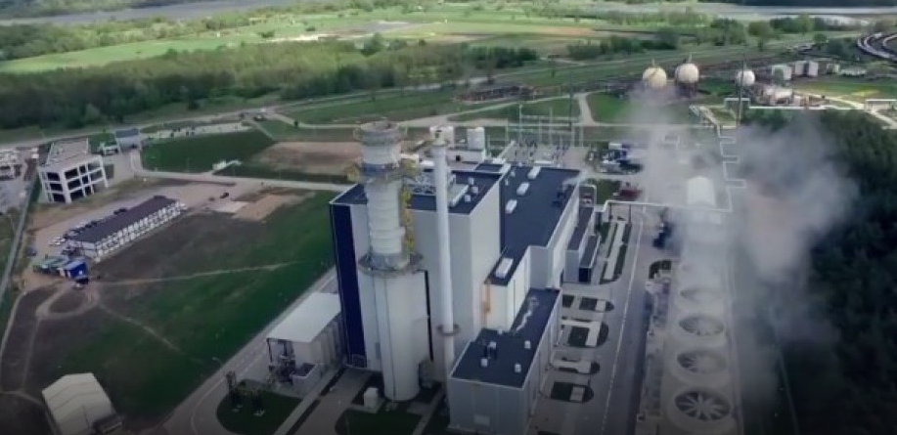
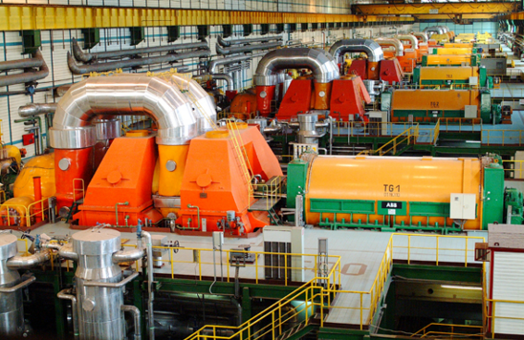
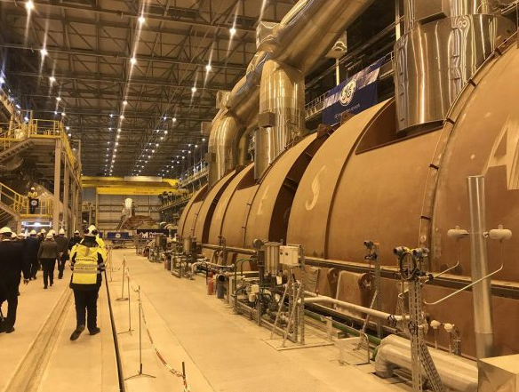
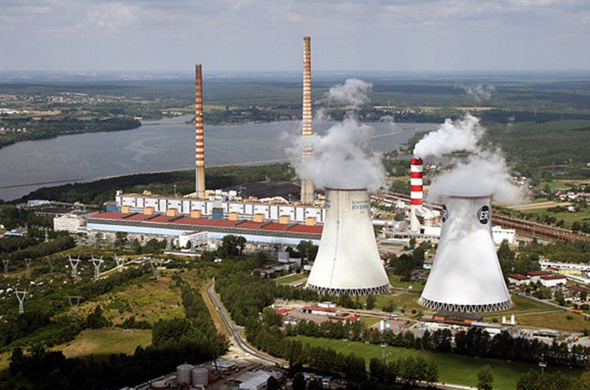
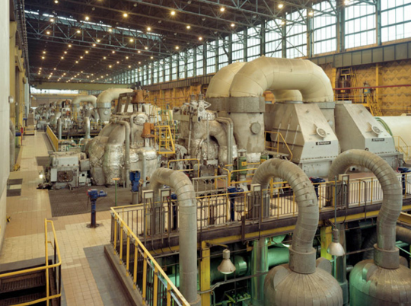
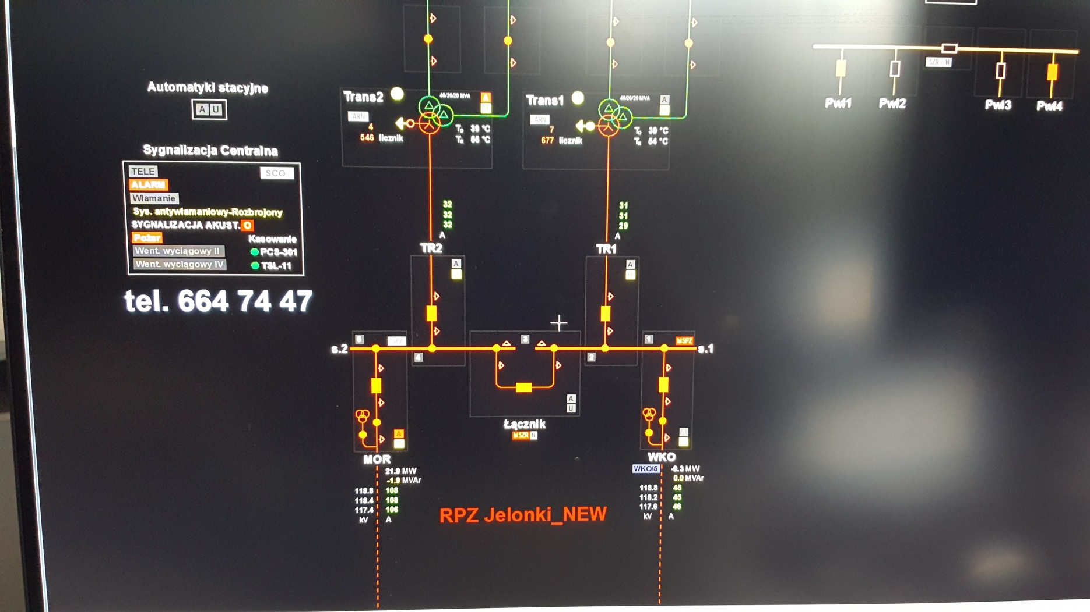
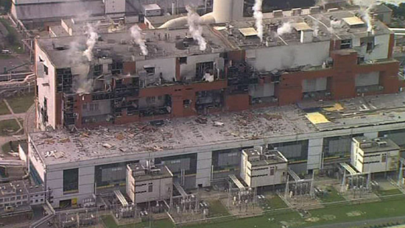
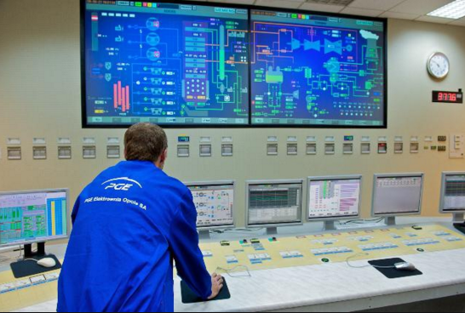
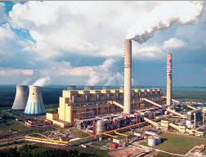
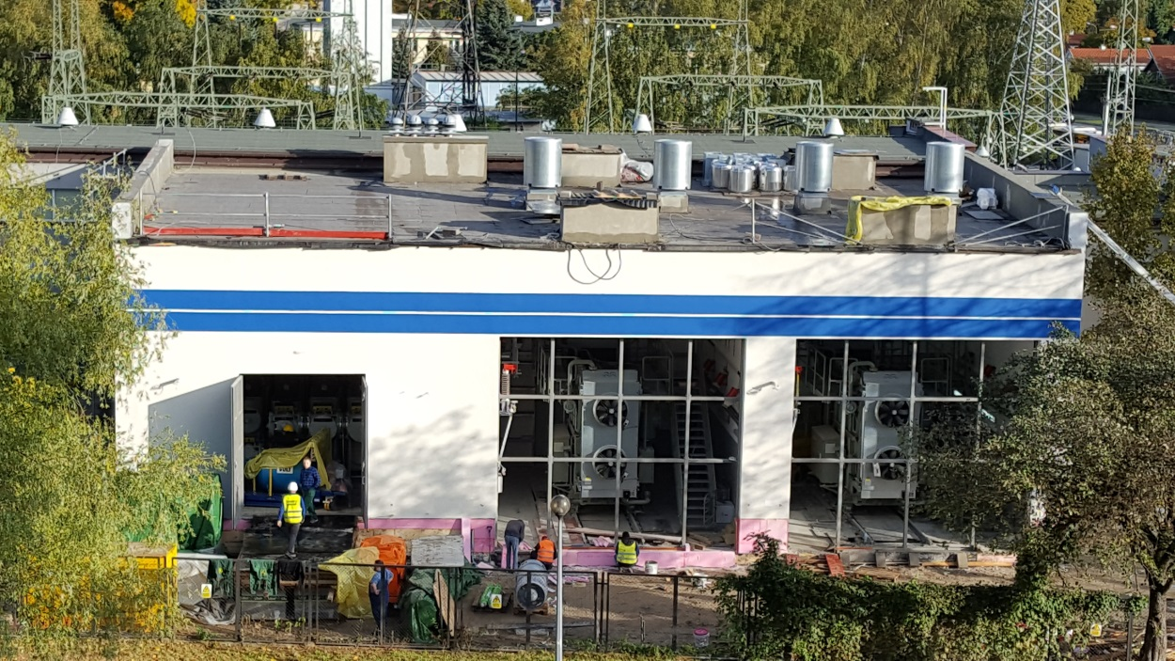
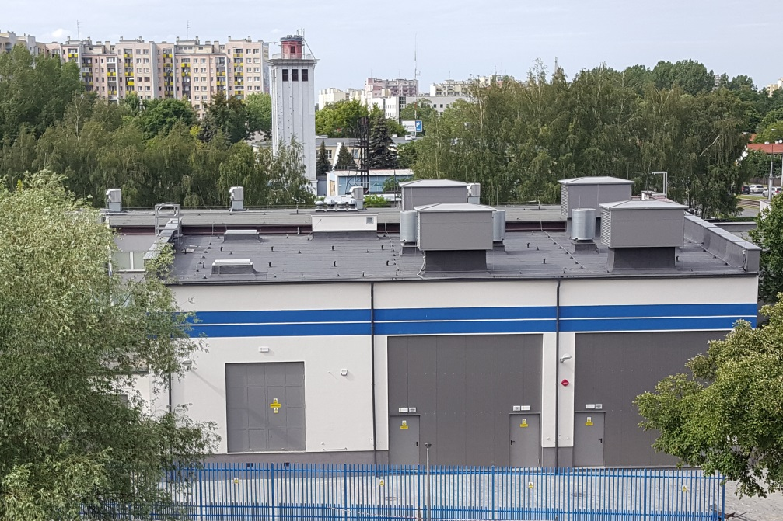
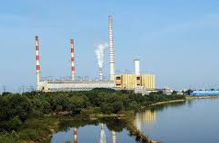
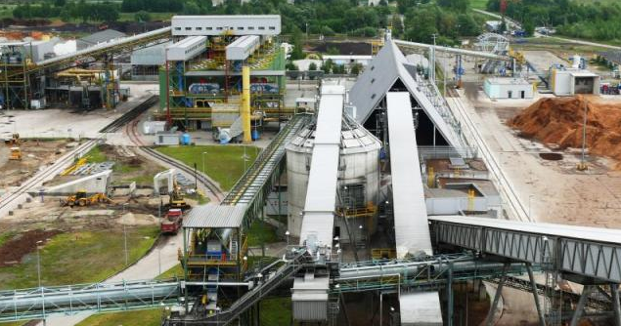
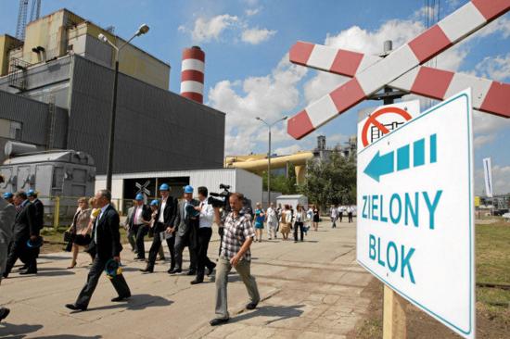
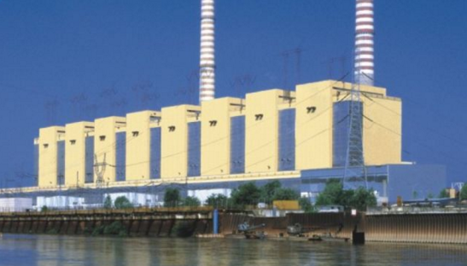
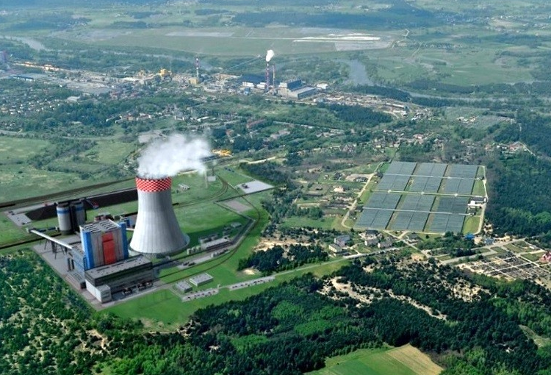
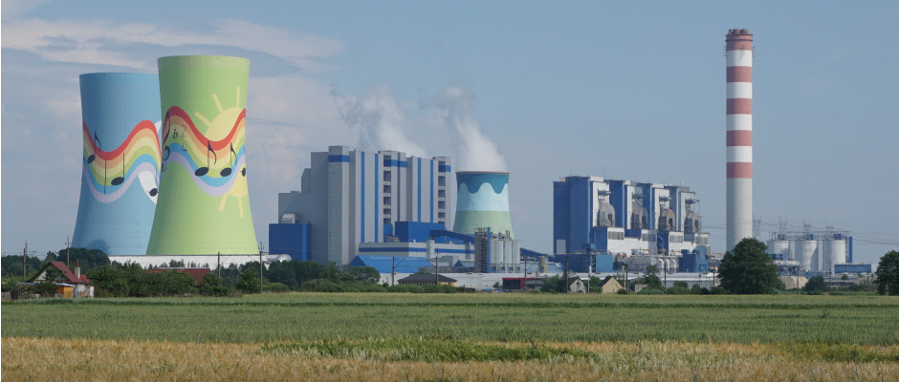
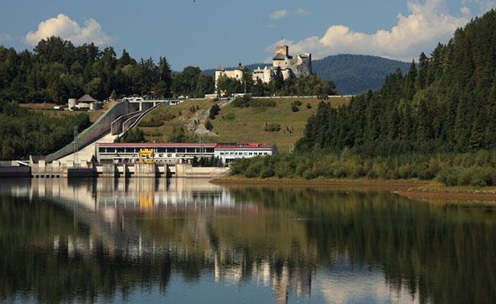
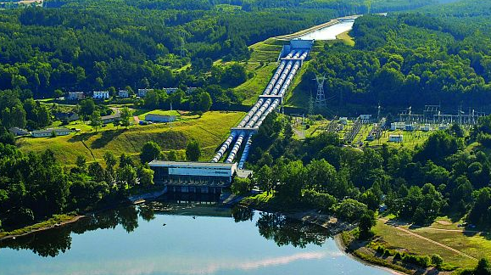
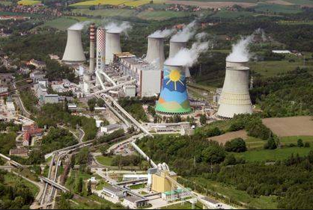
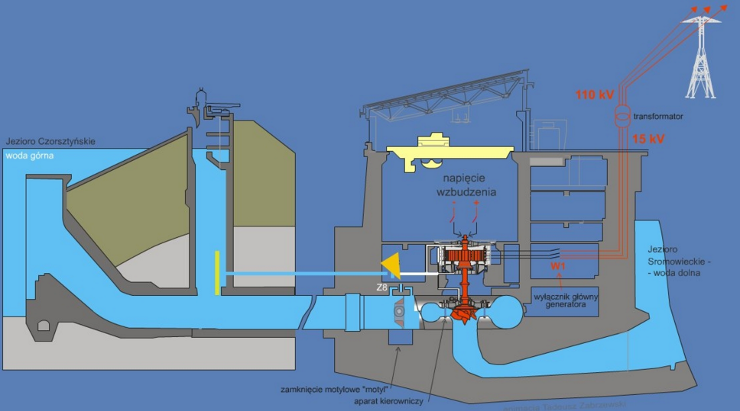
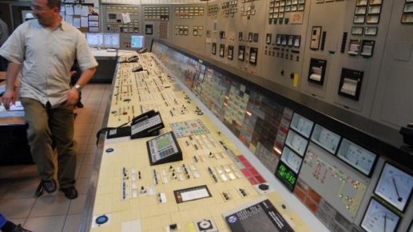
Krajowy System Elektroenergetyczny - KSE
Farmy wiatrowe
~4500
SŁUPSK
±600
ALYTUS
±500MW
ŻARNOWIEC
4x176/200
267– linii przesyłowych, 14 695 km
102 – linie 400 kV, 6 826 km
ŻYDOWO
2x49/42 1x53
OSTROŁĘKA
3x200
164 – linie o napięciu 220 kV, 7 755 km
ANWIL
1x460
DOLNA ODRA
8x200
PĄTNÓW (PAK) (6+3+1)x200
1x470
1 – kabel DC o napięciu 450 kV, 254km (127 PSE)
Jelonki
106 – stacji 400/220/110 kV
Fotovoltaika ~1000
BEŁCHATÓW 12x360
1x858
KOZIENICE 8x200
2x500
1x1000
45 650 MW – moc osiągalna 31 grudnia 2018r.)
ŁAGISZA
2x120
1x460
TURÓW
10x200
26 448 MW– szczyt wieczorny (28 lutego 2018r.)
OPOLE
4x360
2x900
ŁAZISKA
4x200
2x120
POŁANIEC
8x200
12 211 MW – dolina obciążenia (24 czerwca 2018r.)
ZDUN
RYBNIK
8x200
170 932 38 GWh – zużycie energii elektrycznej
165 214 GWh – produkcja KSE
PORĄBKA
4x120
NIEDZICA
2x46/51
SOLINA
4x50/31

Slide 3
Struktura systemu elektroenergetycznego
SEE zagranicy
∑P -> Moc wymiany
20kV
U₁, δ₁
. . .
. . .
P₁,Q₁
U_{i},δ_{i}
P_{i},Q_{i}
Sieć 400kV
15kV
500MW
1
AT1
i
360MW
JWCD
. . .
. . .
15kV
AT
250MVA
AT
330MVA
AT
500MVA
. . .
15kV
200MW
AT2
Sieć 220kV
Y
360MW
. . .
15kV
AT
160MVA
AT
250MVA
. . .
10kV
200MW
10-120MW
10kV
Sieć 110kV
10-120MW
U_{N},δ_{N}
GPZ 1
GPZ 2
FW
EC JWCK
P_{l},Q_{l`}
N
. . .
TR: 10, 16, 25, 44, 60 MVA
1 – 10MW
OZE
Sieć 6kV
EP
Sieć rozdzielcza średniego i niskiego napięcia

Slide 4
Model systemu elektroenergetycznego
Pm->Pe
SEE zagranicy
500MW
∑ Moc wymiany
20kV
U₁, δ₁
. . .
U_{i},δ_{i}
P_{i},Q_{i}
. . .
P₁,Q₁
Sieć 400kV
15kV
1
AT1
360MW
JWCD
. . .
. . .
i
15kV
AT
250MVA
AT
330MVA
AT
500MVA
. . .
Sieć 220kV
Y
15kV
200MW
AT2
360MW
. . .
15kV
AT
160MVA
AT
250MVA
. . .
10kV
200MW
Sieć 110kV
10-120MW
10kV
10-120MW
U_{N},δ_{N}
GPZ 1
GPZ 2
EC - JWCK
P_{N},Q_{N}
N
. . .
FW
TR: 10, 16, 25, 44, 60M VA
1 – 10MW
Sieć 6kV
OZE
EP
Sieć rozdzielcza średniego i niskiego napięcia
X – wektor stanu SEE

Slide 5
Model systemu elektroenergetycznego
Pm -> Pe
SEE zagranicy
∑ Moc wymiany
20kV
U₁, δ₁
. . .
U_{i},δ_{i}
P_{i},Q_{i}
1000MW
. . .
P₁,Q₁
500MW
Sieć 400kV
15kV
1
AT1
360MW
JWCD
. . .
. . .
i
15kV
AT
250MVA
AT
330MVA
AT
500MVA
. . .
Y
Sieć 220kV
15kV
200MW
AT2
360MW
. . .
15kV
AT
160MVA
AT
250MVA
. . .
10kV
200MW
Sieć 110kV
10-120MW
10kV
10-120MW
U_{N},δ_{N}
GPZ 1
GPZ 2
EC - JWCK
P_{N},Q_{N}
N
. . .
FW
TR: 10, 16, 25, 44, 60M VA
1 – 10MW
Sieć 6kV
OZE
EP
Sieć rozdzielcza średniego i niskiego napięcia
X – wektor stanu SEE

Slide 6
Elementy systemu elektroenergetycznego
1. Elektrownie
2. Linie elektroenergetyczne
3. Stacje elektroenergetyczne
4. Transformatory
5. Dławiki i baterie kondensatorów
6. Automatyka pomiarowa i sterująca
7. Automatyka prewencyjna i zabezpieczeniowa

Slide 7
Parametry systemu elektroenergetycznego
1. Moc zainstalowana w elektrowniach
2. Struktura mocy zainstalowanej
3. Moc szczytowa
4. Moc dyspozycyjna
5. Moc największej elektrowni
6. Moc największych bloków
7. Napięcia znamionowe sieci
8. Najwyższe napięcie sieci przesyłowej
9. Struktura sieci
10. Największa odległość przesyłu
11. Struktura mocy zapotrzebowanej – zmienność dobowa, roczna

Slide 8
Wskaźniki jakościowe energii elektrycznej
1. Właściwa wartość napięcia na odbiornikach
2. Symetria fazowa napięć
3. Częstotliwość
4. Kształt krzywej napięcia (zawartość wyższych harmonicznych THD)
5. Bezprzerwowość zasilania (AIT, ENS, SAIDI, SAIFI , MAIFI )
6. Małe wahania napięcia (krótkotrwałe)
7. Brak zaników napięcia

Slide 9
Moc zainstalowana w latach 1960 - 2018

Slide 10
Produkcja energii elektrycznej w latach 1950-2018

Slide 11
Średnie miesięczne zapotrzebowanie na moc w szczytach wieczornych
dni roboczych w 2018 roku na tle danych historycznych

Slide 12
Przebiegi zapotrzebowania na moc w dniach, w których nastąpiło
maksymalne i minimalne krajowe zapotrzebowanie na moc w 2018 roku

Slide 13
Struktura mocy zainstalowanej
49,86
29,70
14,37
2018 Wytw.
50,53
19,05
24,58
2018
46,63
21,54
25,35
2017
46,27
22,54
24,77
2016
47,84
22,97
22,19
2015
49,83
24,31
21,62
2014
51,59
24,41
18,22
2013
52,97
25,32
15,17
2012
2007
53,93
25,77
13,64
2011
2003
2008
2006
57,70
24,52
10,97
2010
1997
2002
2017
2004
2011
2018
2018
Wytwarzanie
2010
2012
2014
2015
2016
57,63
25,22
10,17
2009
2013
2005
1993
2009
57,82
25,55
9,42
2008
58,60
25,10
9,20
2007
58,70
25,30
8,90
2006
58,70
25,40
8,50
2005
61,00
26,00
6,00
2004
60,00
27,00
6,00
2003
59,00
27,00
6,00
2002
55,00
36,00
6,00
1997
58,00
27,00
6,00
1993
W.K
W.B
OZE
Rok

Slide 14
Częstotliwość minimalna, maksymalna i średnia roczna w latach 1980 - 2018

Slide 15
Wytwarzanie energii elektrycznej
Elektrownie zawodowe (JWCDc):
Bełchatów, PAK, Rybnik, Kozienice, Turów, Opole, Krajnik, Połaniec
Elektrownie wodne i szczytowo-pompowe (JWCDp)
Żarnowiec, Porąbka-Żar, Solina, Żydowo
Elektrociepłownie (JWCKc)
Siekierki, Żerań, EC Łódź, Łęg, EC Karolin, Pomorzany
Elektrociepłownie przemysłowe (PR)
ORLEN Płock, Kwidzyń Celuloza, ZA Puławy, Świecie
Małe elektrownie wodne (MW)
Dębe, Koronowo, Żur, Sanok,
Elektrownie wiatrowe (JWCKf)
Kamieńsk, Margolin, Darłowo, Tymień, Iłża
Odnawialne Źródła Energii (OZE)

Slide 16
Największe elektrownie krajowe
Bełchatów 12x360 MW
Bełchatów II 850 MW
Kozienice 8x200 MW 2x500 MW Kozienice II 1000 MW
Opole 4x360 MW 2x900 MW
Rybnik 8x200 MW
Byczyna 6x200 MW
Łagisza 2x120, 1x460 MW
Turów 9x222 MW
PAK: 6x200MW, 5x120MW 4x50 MW Pątnów II 460 MW
Dolna Odra 10x200 MW

Slide 17
Elektrownie szczytowo pompowe
Generacja w szczycie obciążenia
Pompowanie w dolinie obciążenia
Żarnowiec: 4 x (179-generacja, 200-pompowanie) MW
Porąbka-Żar 4 x (125-generacja, 200-pompowanie) MW
Żydowo 3 x (52-generacja, 69-pompowanie) MW

Slide 19
Przesył energii elektrycznej
sieć wielokrotnie zamknięta
przesył dużych ilości energii elektrycznej
przesył energii na znaczne odległości
wyprowadzanie mocy z elektrowni zawodowych
współpraca międzynarodowa

Slide 20
Elementy sieci przesyłowej
linie napowietrzne 400 kV, 220 kV, (110 kV)
transformatory i autotransformatory energetyczne (400/220, 400/110, 220/110)
przesyły prądem stałym (kabel podmorski do Szwecji)
przesuwniki fazowe
dławiki
baterie kondensatorów

Slide 21
Linie przesyłowe 400 kV

Slide 22
Transformator 220/110kV

Slide 23
Generator 1000 MW

Slide 24
Praca KSE

Slide 25
Podstawy elektrotechniki
1. Obwody trójfazowe
napięcie fazowe lub międzyprzewodowe, prąd fazowy, moc trójfazowa,
1. Linia przesyłowa, transformator – czwórnik Π: Z=R+jX, jB/2, ϑ
1. Metoda potencjałów węzłowych: I=Y ∙ U
1. Metoda składowych symetrycznych: [I₀ ,I₁ ,I₂ ], [U₀ ,U₁ ,U₂ ], [Z₀ ,Z₁ ,Z₂]
1. Metoda sprowadzania do jednego poziomu napięciowego (transformatory)
ϑ_{T} = U_{G} /U_{D} U_{G} =U_{D} ϑ_{T} I_{G} =I_{D} /ϑ_{T} Z_{G} = Z_{D} ∙ ϑ_{T} ²

Slide 26
Metody rozwiązywania obwodów trójfazowych prądu przemiennego
1. Rachunek liczb zespolonych
Z = (R+jX) [Ω ]
U = ( U e^{jδ} ) [kV,stop.]= (e+jf) [kV]
I = (a+jb) [kA ]
S = (P+jQ ) [MW, Mvar]
Y = $\frac{1}{R+jX}=$(G+jB) [S,μS]
2. Prawo Ohma
U = Z ∙ I = (R+jX) ∙ (a+jb)
|U| = |Z| ∙ |I|
2. Wzór na moc trójfazową
S = $\sqrt{3}$∙ U_{mfaz.} ∙I_{faz.}* = $\sqrt{3}$∙ (e+jf) ∙ (a - jb) = P[MW] +jQ[Mvar]
|S| = $\sqrt{3}$∙ |U|_{mfaz.} ∙ |I|_{faz} [MV∙A]

Slide 27
Metody numeryczne w obliczeniach stanów SEE
1. Rachunek macierzowy – mnożenie, inwersja macierzy
2. Rozwiązywanie liniowych układów równań – eliminacja Gaussa
rozkład trójkątny macierzy (faktoryzacja)
3. Rozwiązywanie nieliniowych układów równań – metoda Newtona
4. Całkowanie równań różniczkowych – metoda Eulera, Rungego-Kutty
5. Równanie ruchu obrotowego mas wirujących
$$J\frac{ d^{2}Ω}{{dt}^{2}}=M_{n}−M_{h}−D\frac{dΩ}{dt}$$
6. Transmitancja operatorowa

Slide 28
Praca układu trójfazowego w stanie symetrycznego obciążenia o charakterze indukcyjnym
+j
U_{c}
I_{c}
Prądy w składowych fazowych
U_{a}
+
P
I_{b}
φ
Q
Prądy w składowych symetrycznych
I_{a}
U_{b}
Trójfazowy układ prądów i napięć w stanie symetrycznego obciążenia
jest równoważny jednofazowemu układowi (składowej zgodnej)
Notes:
Metody numeryczne

Slide 29
Praca układu trójfazowego w stanie niesymetrycznego obciążenia
+j
U_{c}
Prądy w składowych fazowych
I_{c}=c_{c}+jb_{c}
U_{a}
+
I_{b}=c_{b}+jb_{b}
Prądy w składowych symetrycznych
I_{a}=c_{a}+jb_{a}
U_{b}
Trójfazowy układ prądów i napięć w stanie niesymetrycznego obciążenia
jest równoważny trzem jednofazowym układom:
dla składowej zerowej, zgodnej i przeciwnej
Notes:
Metody numeryczne

Slide 30
Struktura i parametry systemu elektroenergetycznego
Dziękujemy za uwagę

